Slide 1

Prayer Meeting for Persecuted Church Worldwide
박해 받는 교회를 위한 오픈도어 기도회
2022년 9월 20일(화) pm7:00-8:00
한국오픈도어선교회

Slide 2
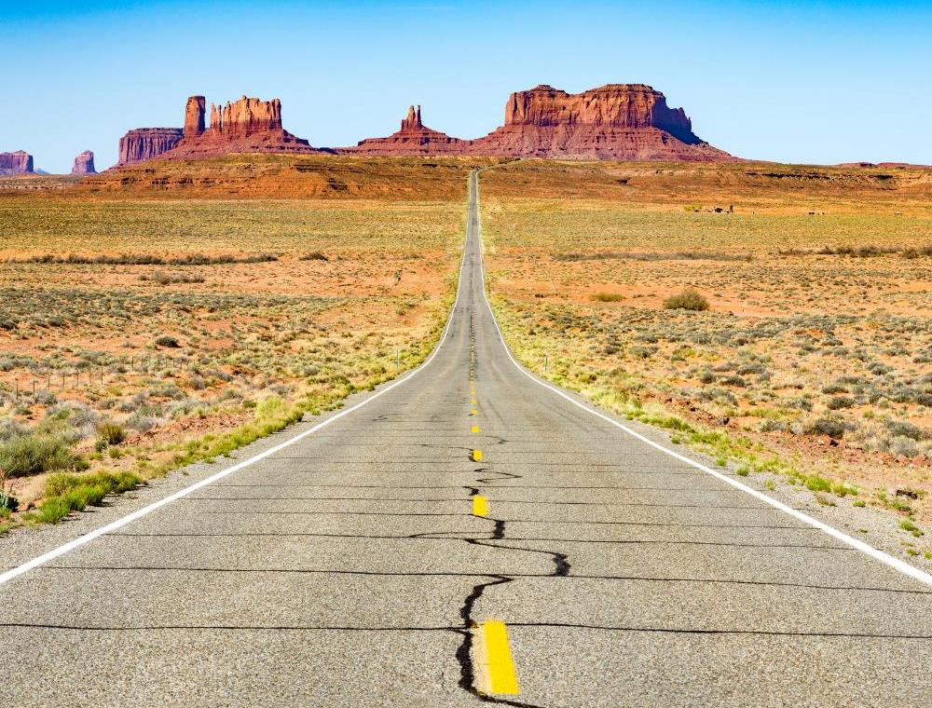
순서
찬양 5’
영상 1’05”
OPEN DOORS CORE VALUE (3’55”)
오픈도어가 걸어 가는 길 (여성 5’)
나눔 15’
기도 30’

Slide 3
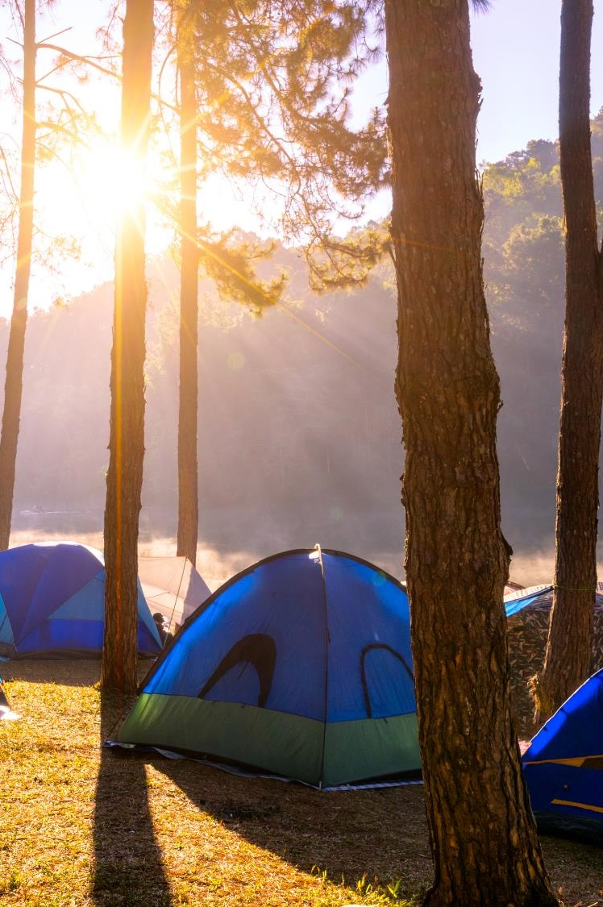

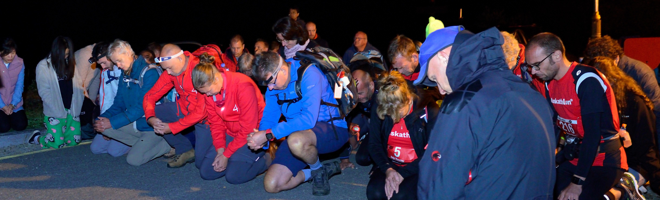
영상_제2회 Muskathlon 한국대회
네덜란드에 4M이라는 단체에서 주최하여 전 세계에서 열리는 익스트림 스포츠 행사 입니다.
제2회 머스카슬론 한국대회의 유럽 참가자들은 2-3년 동안 자신이 속한 교회와 공동체에서 북한 지하교회를 소개하며 1만유로(약1,300만원)이상을 모금했습니다. 그렇게 모인 후원금은 전액 북한지하교회를 위해 사용됩니다.
또한 익스트림 스포츠를 하며 몸으로 느끼는 어려움을 통해 북한지하교회 성도들의 고통을 조금이나마 느끼며 공감하고, 그들을 위해 기도하는 뜻 깊은 시간입니다.

Slide 4
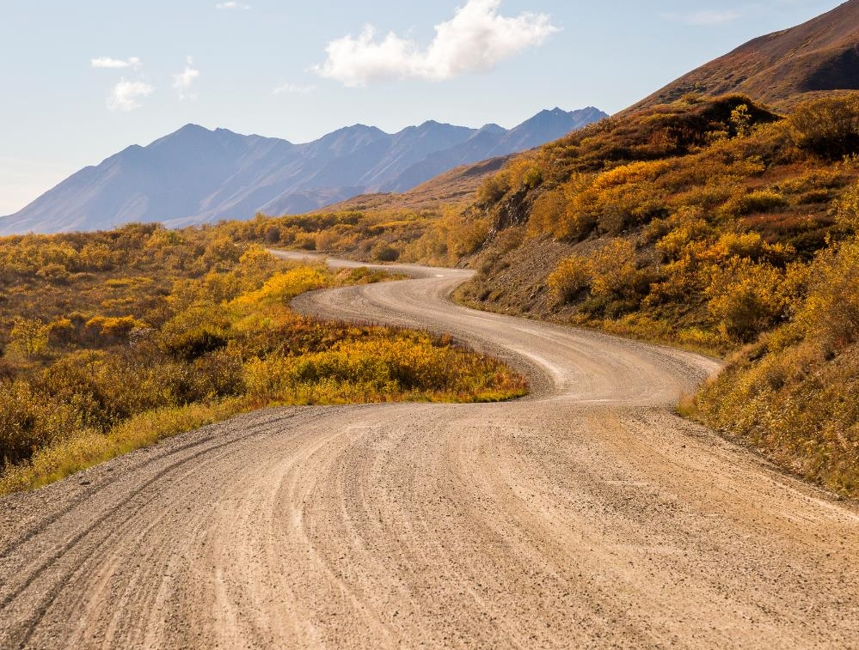
OPEN DOORS CORE VALUE/핵심가치 (3’)
1. 우리는 그리스도의 몸의 지체이다.
We are part of the Body of Christ.
2. 우리는 박해 받는 교회를 섬긴다.
We are Persecuted Church driven.
3. 우리는 성경의 사람이다.
We are people of the Bible.
4. 우리는 기도의 사람이다.
We are people of prayer.
5. 우리는 믿음으로 살며 사역한다.
We live and work by faith.
6. 우리는 예수 그리스도와 그의 지상명령에 헌신한다.
We are devoted to Jesus Christ and His commission.
7. 우리는 오직 하나님의 영광을 위해 사역한다.
We are motivated solely for the glory of God.

Slide 5

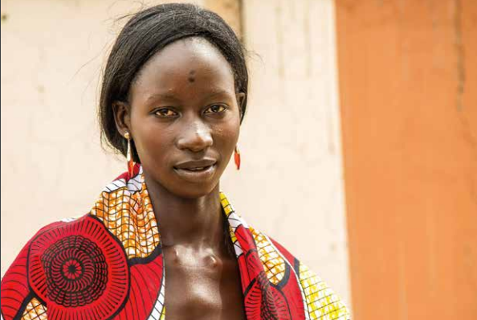
오픈도어가 걸어가는 길_여성과 치유
박해지역에는 여성들 만이 경험하는 성적학대, 유린, 강간, 내쫓김 등이 있습니다.
오픈도어는
다양한 정신적 고통에 시달리는 여성들에게 치유상담 훈련, 용서와 화해세미나 등으로 돕고 있습니다.

Slide 6
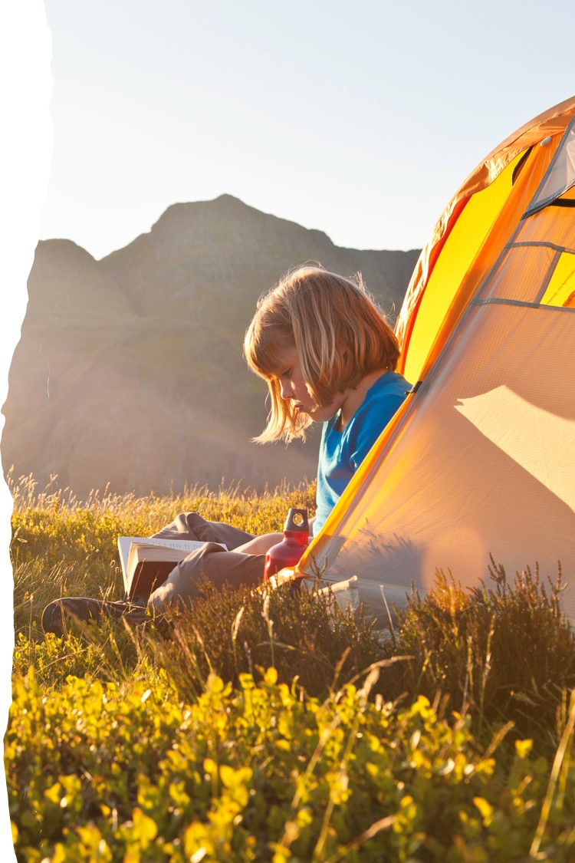
나눔(15’):
내가 만약 머스카슬론 한국대회에 참석한다면…
여성(or 남성)을 대상으로 하는 특별한 사역은…

Slide 7
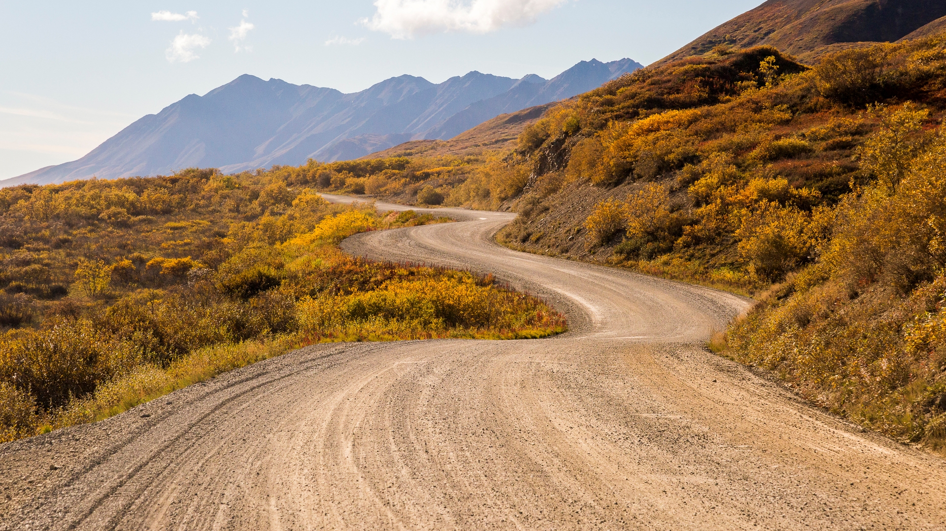
박해 받는 교회와
성도들을 위한 기도(30’)

Slide 8
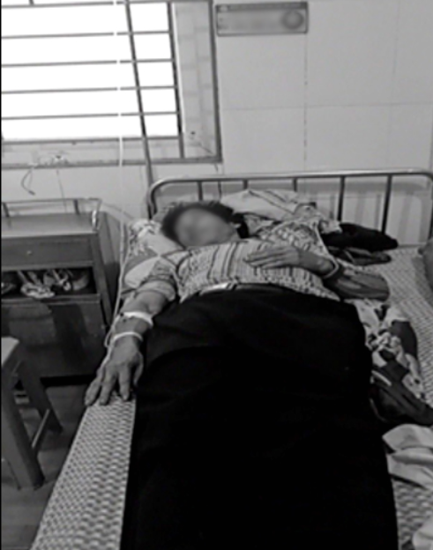
베트남 //
화가 난 마을 사람들에 의해 구타당한 기독교인을 위해 기도(1/2)
9월 초, 듀이(Duy)는 그의 가족들(아내, 두 딸과 두 아들)과 함께 기독교로 개종했습니다. 이 사실을 알게 된 그의 친척들과 몇몇 마을 사람들은 크게 격분했고, 다음날 이른 아침 듀이의 집을 찾아왔습니다.
그들은 마을에 살고 있는 모든 기독교인들을 죽이겠다고 말하며, 그 누구도 자신들을 비난할 수 없을 것이라고 했습니다. 그들이 듀이를 발견하자, 그를 집 밖으로 끌어내 무참히 폭행했습니다. 그 자리에서 듀이는 기절했고, 머리를 다쳤습니다.
이 광경을 지켜보던 몇몇 사람들이 급히 듀이를 병원으로 옮겼습니다. 그날 오후 3시경 정신을 차렸을 때, 왜 자신이 병원에 와 있는지 기억 하지 못했습니다. 그 마을 지도자들은 듀이에게 신앙을 포기하도록 압력을 가하기 시작했습니다.
마을 지도자들은 듀이에게 신앙을 포기하는 조건으로 그의 가족들을 도와주겠다고 했습니다.
하지만 듀이는 신앙을 저버리지 않았습니다. 마을 지도자들의 압력이 있었지만 그의 믿음은 흔들리지 않았습니다. 듀이와 가족들이 이 상황을 견뎌낼 수 있었던 것은 담대하게 신앙을 지켜 나갈 수 있도록 옆에서 격려 해 주신 목사님과 교회 성도들이 있었기 때문입니다.

Slide 9
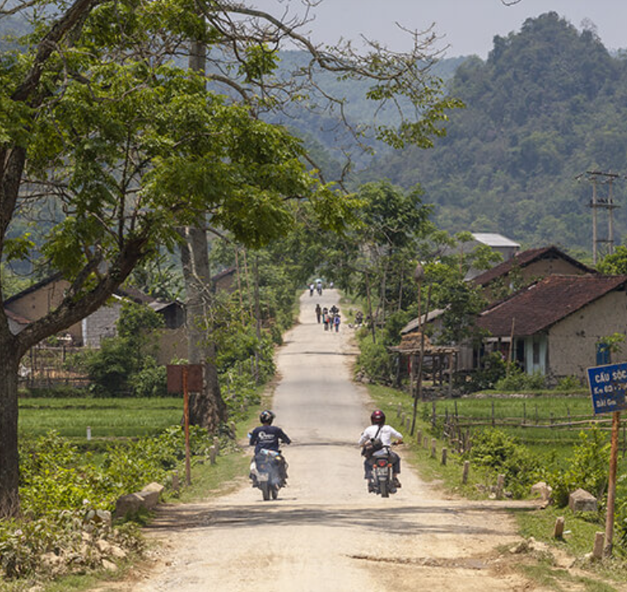
베트남 //
화가 난 마을 사람들에 의해 구타당한 기독교인을 위해 기도(2/2)
함께 기도해 주세요..
1. 듀이의 사촌들이 계속해서 그들을 박해하고 있습니다. 듀이와 그 가족들의 안전을 위해 기도해 주세요.
2. 부상으로 인해 당분간 일을 할 수 없는 형편입니다. 재정 지원을 위해 기도해 주세요.
3. 온전한 치유를 위해 기도해 주세요. 가족들의 생계를 위해 다시금 일을 시작할 수 있도록 건강을 회복시켜 주시길 기도해 주세요.
4. 그들이 직면한 어려움 속에서도 신앙 안에서 계속해서 강하게 설 수 있도록 함께 기도해 주세요.

Slide 10
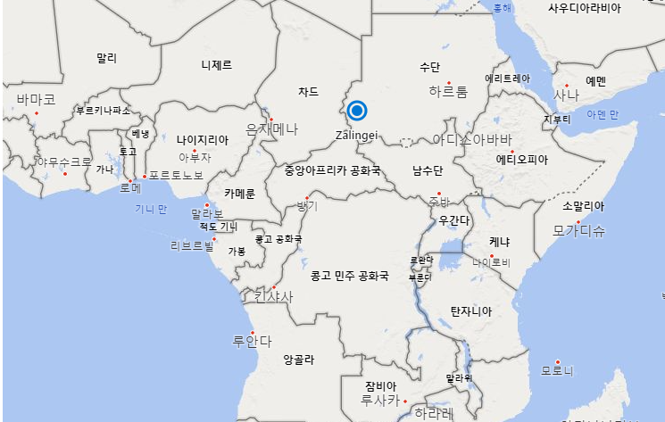
수단, 배교 혐의로 법적처벌의 위협을 받는 기독교 개종자들(1/2)
수단 다르푸르(Darfur)지역의 잘링게이(Zallengei)에 위치한 침례교회에 경찰이 급습하여 크리스천 남성 4명이 배교 혐의를 받고 체포된 사건이 있었습니다.
최근 재판 공판을 앞두고 기소가 취하되면서 4명 모두 풀려났습니다. 사건을 맡은 판사는 수단 헌법이 더 이상 배교죄를 인정하지 않기 때문에 사건 기소를 기각했습니다. 이슬람 배교를 금지하는 법안인 헌법 126조가 2021년에 개정되면서 종교 개종이 수단 헌법 상 더 이상 범죄가 아님에도 불구하고 수단 정부와 경찰은 기독교인들을 체포하고 법원에 기소한 사건입니다.
기소가 기각되면서 이들 4명의 배교혐의는 취하가 되었 지만, 교회는 여전히 폐쇄된 상태입니다.

Slide 11
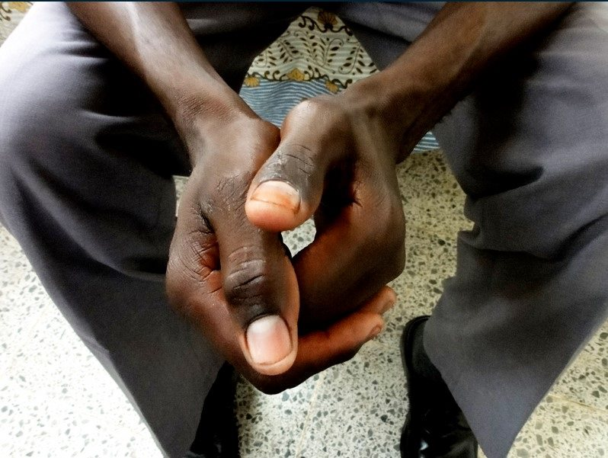
수단, 배교 혐의로 법적처벌의 위협을 받는 기독교 개종자들(2/2)
기도해주세요.
1. 4명의 크리스천들이 무고하게 체포되었지만, 무사히 돌아올 수 있게 허락하신 하나님께 감사드립니다.
2. 교회 공동체와 기독교인들에게 대한 위협이 여전히 지속되고 있는 가운데 4명의 성도들이 위험에 노출되지 않도록 주님께서 보호해 주시기를 기도해 주세요.
3. 성도들이 위협 속에서도 서로 만나고 격려하며 신앙을 지켜갈 수 있는 현실적인 방법들을 찾을 수 있도록 기도해 주세요.
4. 정치/경제적 위기와, 국가 안보와 치안 불안이 지속되고 있는 가운데 치안당국과 무장단체 간의 충돌 위협이 고조되고 있습니다. 수단의 안보와 치안이 안정을 찾을 수 있도록, 무고한 시민들이 피해를 당하지 않도록 기도해 주세요.

Slide 12
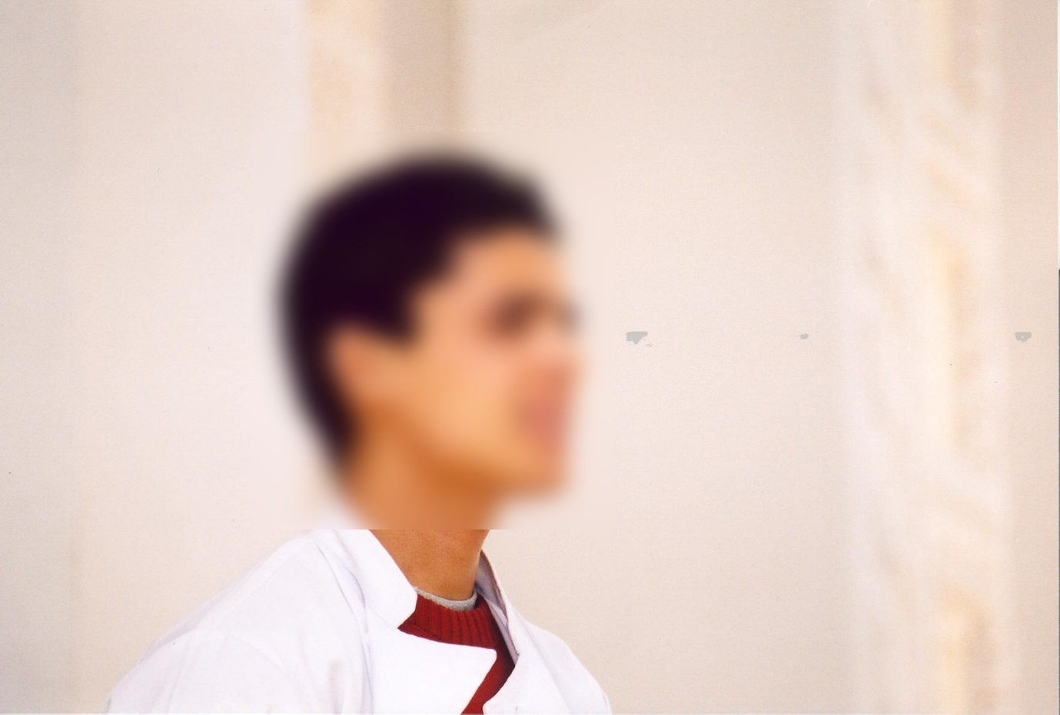
리비아, 사형선고를 받은 크리스천 형제를 위해 기도해 주세요.(1/2)
약 4년 전 예수 그리스도를 믿고 크리스천이 된 젊은 청년이 사형선고를 받았습니다. 리비아의 많은 지역이 중앙 정부의 법집행 부재와 통제 부족으로 인해 사실상 민병대가 집권하고 있는데, 이슬람에서 기독교로 개종한 크리스천들이 살고 있는 서부지역 역시 민병대가 통제하고 있는 지역입니다. 이 청년 또한 리비아 서부지역에 거주하고 있습니다.
개종한 뒤 청년은 수차례 민병대에 체포되어 구금되었습니다. 구금되어 기독교 신앙을 포기하라는 압박을 받았지만 청년은 이를 거부하였습니다. 최근 체포 과정에서, 청년은 또 기독교 신앙을 부인할 것을 요구받았지만 이를 거부했고, 그 결과, 지방법원으로부터 사형 판결을 받았습니다.
이에 더하여, 청년은 판결 결과를 대문 밖에 걸어 공개할 것과, 지역언론과 라디오 방송에 판결결과를 알려서 방송할 것을 요구받았습니다.

Slide 13
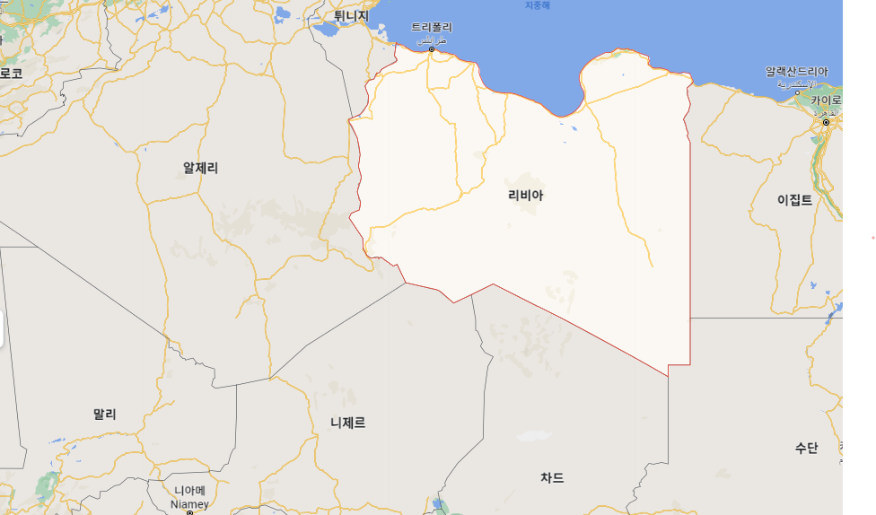
리비아, 사형선고를 받은 크리스천 형제를 위해 기도해 주세요.(2/2)
함께 기도해 주세요....
1. 어려운 상황 속에서 주님께서 형제를 격려하시고 힘을 주시며 두려움으로 부터 지켜 주시도록 기도해 주세요.
2. 공정한 재판 진행과 법적 대리권이 보장되고, 이미 내려진 사형이 집행되지 않도록 기도해 주세요.
3. 형제 앞날을 염려하고 걱정하는 모든 사람들이 앞으로 형제의 안위를 위해 무엇을 하고 준비해야 할지 성령께서 인도해 주시고 알게 해 주시도록 기도해 주세요.

Slide 14
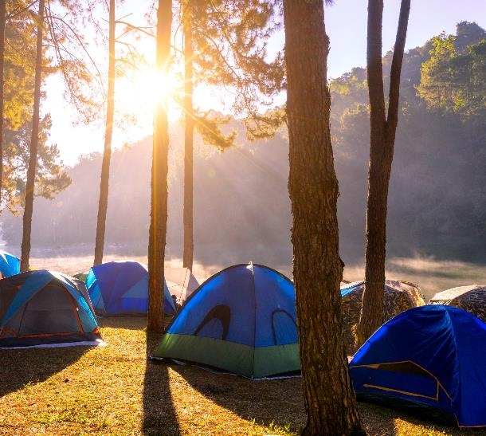

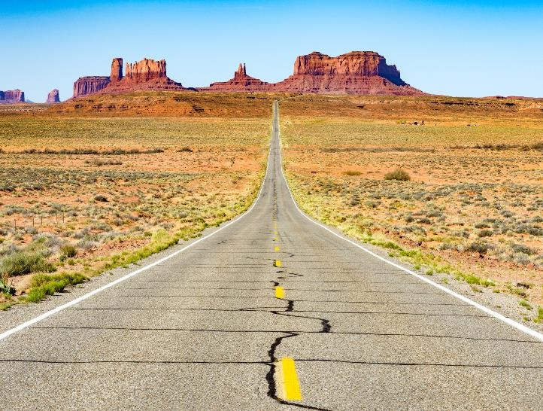

Open Doors Korea | odsk@opendoors.or.kr
| 한국오픈도어선교회
알 림
1. 중동을 위한 희망의 백만기도 운동에 많이 참여해 주세요.
2. www.makehopelast.org에 방문하셔서 기도의 불을 밝혀 주세요!!!
3. 다음 기도시간은
9월 27일 (화) pm 7:00 - 8:00입니다.
연천 Muskathlon현장에서 참가자들과 함께 합니다.

